Slide 1
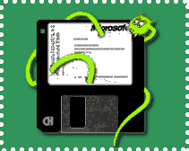
Тема урока:
Компьютерные вирусы
и
антивирусные программы.

Slide 2
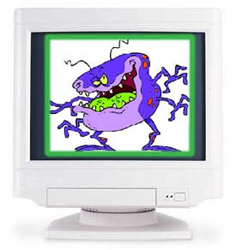
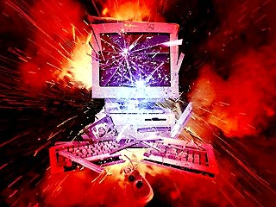
Вредоносные программы
Это программы, наносящие вред данным и программам, хранящимся на компьютере

Slide 3
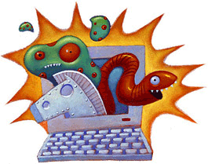
Типы вредоносных программ
Вирусы, черви, троянские и хакерские программы;
Шпионское, рекламное ПО, программы скрытого дозвона;
Потенциально опасное ПО.

Slide 4
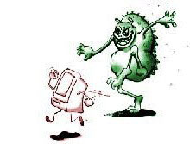
Компьютерные вирусы
Компьютерные вирусы – это вредоносные программы, которые могут «размножаться» и скрытно внедрять свои копии в файлы, загрузочные секторы дисков и документы.

Slide 5
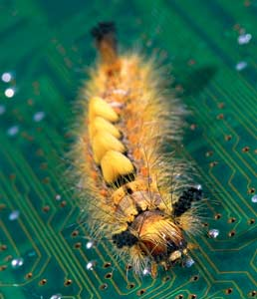
По способу заражения вирусы делятся на:
Резидентные – при заражении оставляют в оперативной памяти свою резидентную часть, которая потом перехватывает обращение операционной системы к объектам заражения и внедряется в них.
Нерезидентные вирусы – не заражают память компьютера и являются активными ограниченное время.

Slide 6
По «среде обитания» вирусы делятся на:
Файловые
вирусы
Загрузочные
вирусы
Макровирусы
Сетевые вирусы

Slide 7
Загрузочные вирусы
Заражают загрузочный сектор диска.
При заражении дисков загрузочные вирусы «подставляют» свой код вместо программы, получающей управление при загрузке операционной системы, и отдают управление не оригинальному коду загрузчика, а коду вируса.
В 1986 году началась первая эпидемия загрузочного вируса. Вирус-невидимка «Brain» «заражал» загрузочный сектор дискет. При попытке обнаружения зараженного загрузочного сектора вирус незаметно «подставлял» его незараженный оригинал.

Slide 8
Файловые вирусы
Внедряются в исполнимые файлы и активизируются при их запуске. После запуска заражённой программы вирусы находятся в оперативной памяти компьютера и могут заражать другие файлы до момента выключения компьютера или перезагрузки операционной системы.
В 1999 году началась эпидемия файлового вируса Win95.CIH, названного «Чернобыль» из-за даты активации - 26 апреля. Вирус уничтожал данные на жестком диске и стирал содержание BIOS.

Slide 9
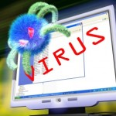
Макровирусы
Заражают файлы документов, например, текстовых документов. После загрузки заражённого документа в текстовый редактор макровирус постоянно присутствует в оперативной памяти компьютера и может заражать другие документы. Угроза заражения прекращается только после закрытия текстового документа.
В 1995 году началась эпидемия первого макро-вируса «Concept» для текстового процессора Microsoft Word. Макро-вирус «Concept» до сих пор широко распространен.

Slide 10
Сетевые вирусы
Передают по компьютерным сетям свой программный код и запускают его на компьютерах, подключенных к этой сети.
Заражение сетевым вирусом может произойти при работе с электронной почтой или при «путешествиях» по Всемирной паутине.
5 мая 2000 года началась всемирная эпидемия заражения почтовым вирусом с привлекательным названием I love you. Десятки миллионов компьютеров, подключенных к Интернет, получили почтовое сообщение, содержащее вложенный файл, который являлся вирусом.

Slide 11
Признаки заражения компьютера:
Вывод на экран непредусмотренных сообщений или изображений
Подача непредусмотренных звуковых сигналов
Неожиданное открытие и закрытие лотка CD/DVD дисковода
Произвольный запуск на компьютере каких-либо программ
Частые «зависания» и сбои в работе компьютера
Медленная работа компьютера при запуске программ
Исчезновение или изменение файлов и папок
Частое обращение к жесткому диску и (или) к дисководу ГМД
«Зависание» или неожиданное поведение браузера

Slide 12
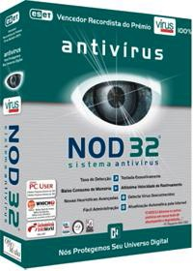
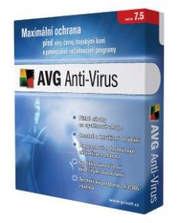
Антивирусные программы
Обеспечивают комплексную защиту программ и данных на компьютере от всех типов вредоносных программ и методов их проникновения на компьютер.
Для защиты от вредоносных программ каждого типа в антивирусе предусмотрены отдельные компоненты.

Slide 13
Поиск вредоносных программ
Известных
Новых
Сигнатуры
(некая постоянная
последовательность
программного кода,
специфичная для
конкретной
вредоносной
программы)
Алгоритм
эвристического
сканирования
(анализ
последовательности
команд
в проверяемом объекте)

Slide 14
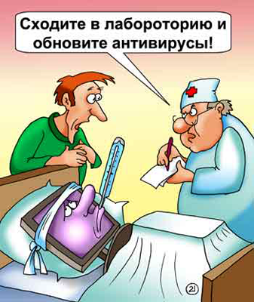
Функции защиты антивирусных программ
Постоянная защита (антивирусный монитор);
Защита по требованию пользователя (антивирусный сканер);

Slide 15
Действия при наличии признаков заражения ПК
1. Сохранить результаты работы на внешнем носителе
2. Отключить компьютер от локальной сети и Интернета, если он к ним был подключен
3. Если компьютер выдает ошибку, когда вы его включаете, то загрузиться в режиме защиты от сбоев или с диска аварийной загрузки Windows
4. Запустить антивирусную программу

Slide 16
Домашнее задание:
§2.7. стр.69 – 71.
Устно отв. на вопросы: 1,2,3 стр.72
Доклад, рисунок, листовку на тему «Компьютерные вирусы».
*Письменно: 2.11 стр.72

